Slide 1
Derivativos de commodities
Gestão de risco de mercado
Renata Nunes
Rodrigo Cabral
Luiz Philipe Rangel

Slide 2
Derivativos
Commodities
Moeda
Hedge
Especulação

Slide 3
+ US $ 69.7 bilhões
No ano de 2021 em nosso Dataset Totalizamos US $15.16 bilhões

Slide 4

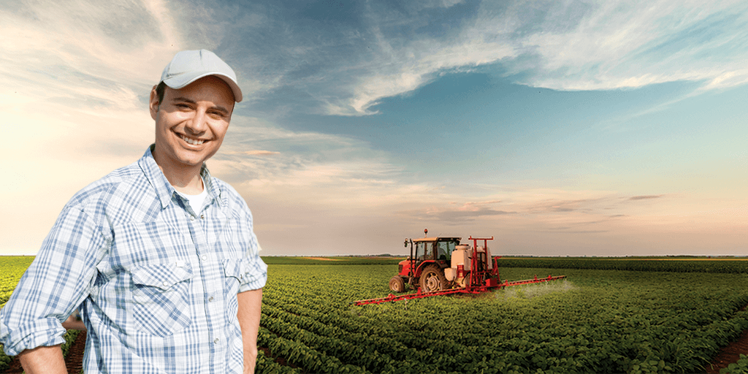
João é investidor e se posiciona no mercado de derivativos de commodities de modo a maximizar seu ganho.
Pedro é produtor de soja e necessita proteger sua lavoura da variação da cotação de soja no mercado.
Risco
Volatilidade
Liquidez

Slide 5
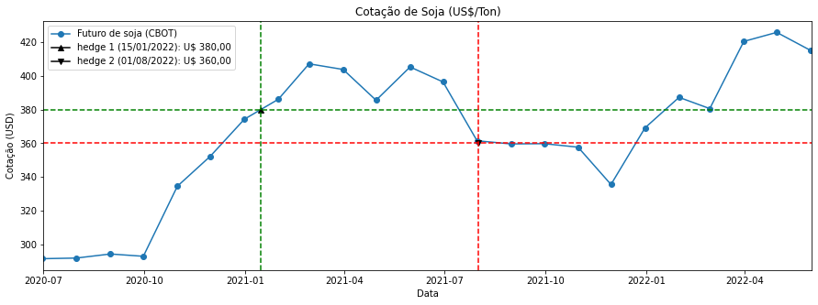
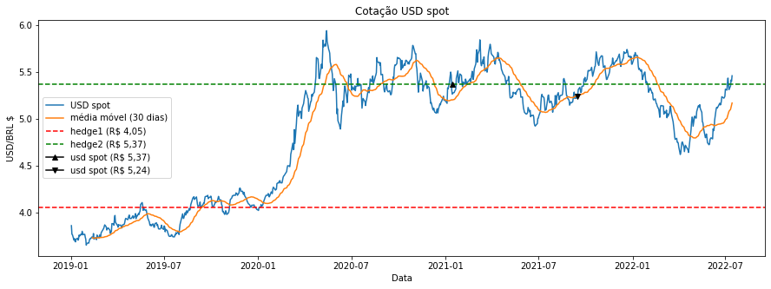
Hedge
1000 Ton
1: U$ 380.000,00
2: U$ 360.000,00
Perda: U$ 20.000,00
U$ 380.000,00
1: R$ 2040.600,00
2: R$ 1991.200,00
Perda: R$ 49.400,00

Slide 6
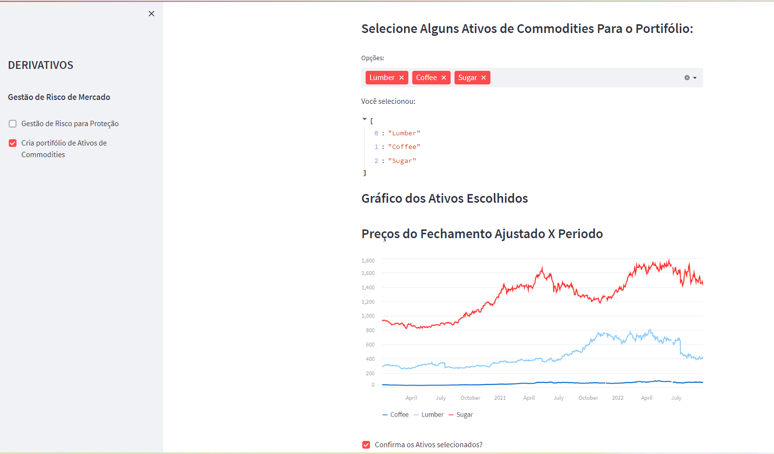
Portifólio

Slide 7
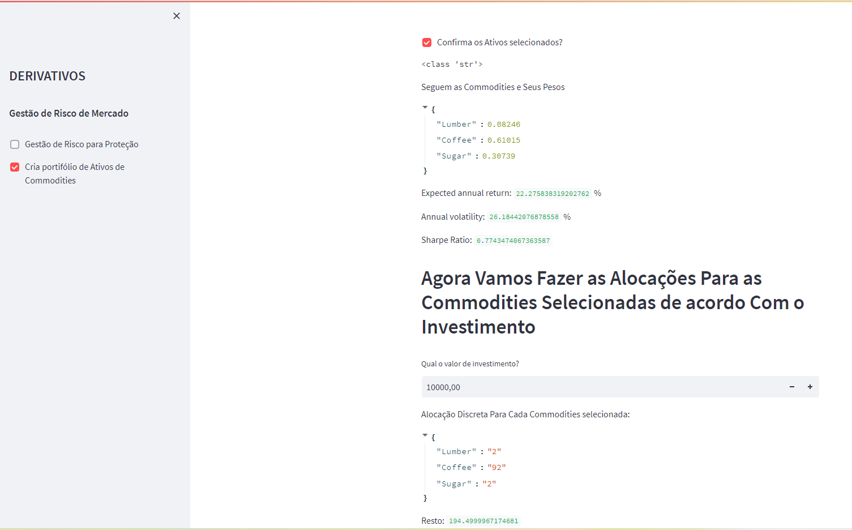
Portifólio

Slide 8
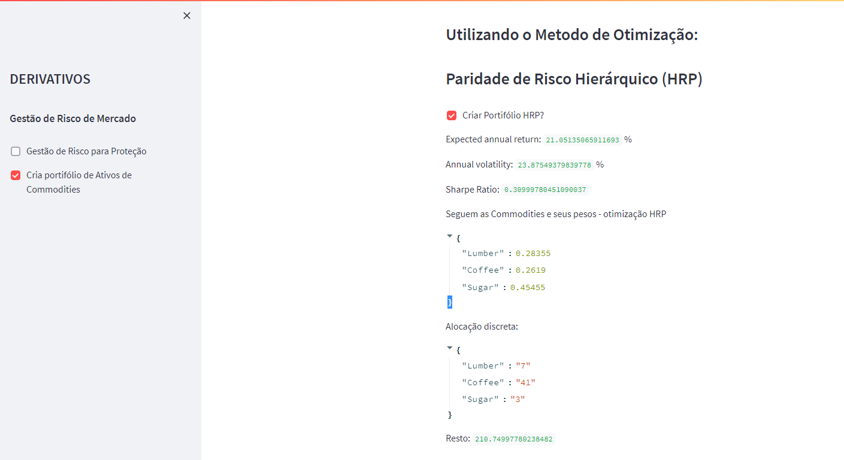
Portifólio

Slide 9
Informação:
Sazonalidade de Operação
Retorno esperado
Risco de mercado
1
ETL:
Cotação usd
Ipca
Igp-m
Selic
Fonte: Site B3, API BCB e Yfinance. .
2
3
Dataset (2019-2022):
Série Temporal Diária
Cotação por Commoditie
Quantidade Negociada Fonte: Site B3

Slide 10
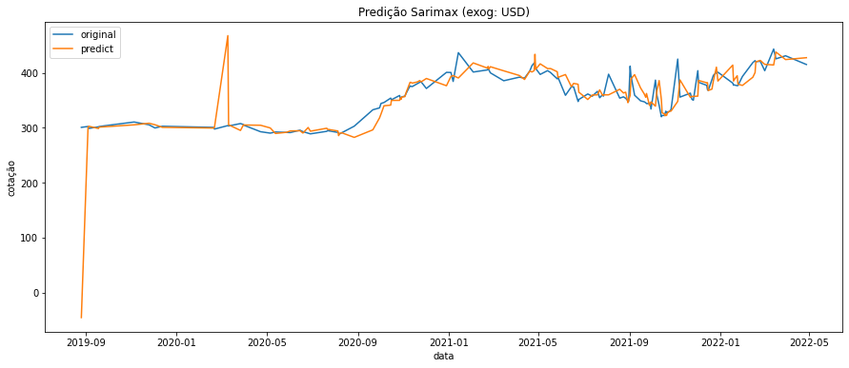
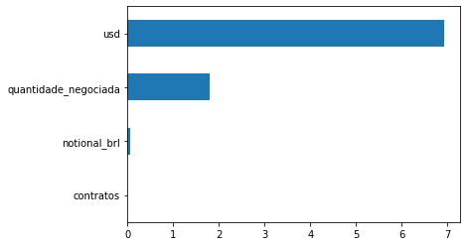
Modelos testados de forecasting
Modelo | MAE
Variável exógena | 1397,55
ARIMA | 1346,58
SARIMAX | 1311,86

Slide 11
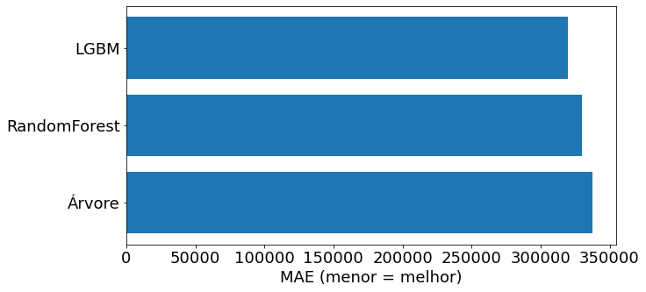
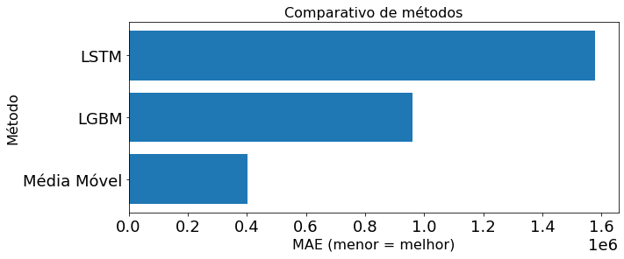
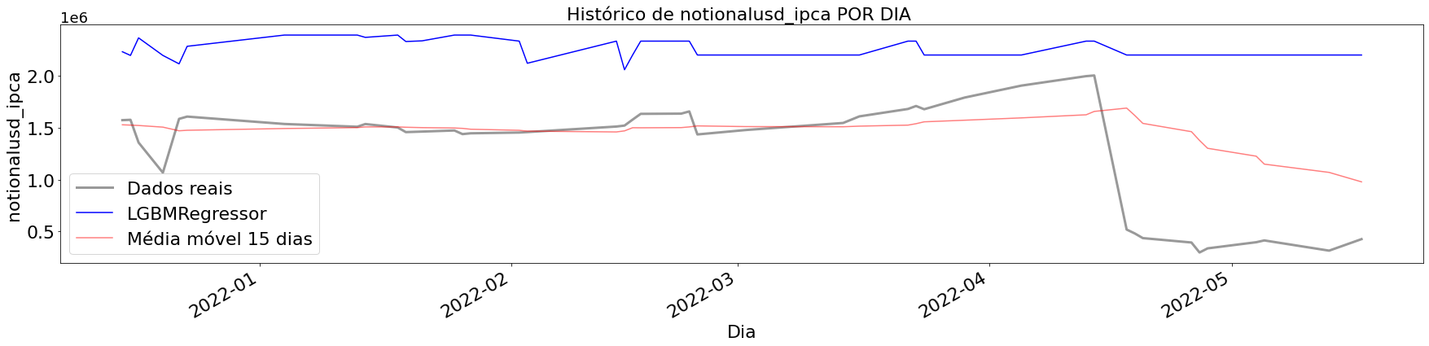
Modelos testados de forecasting

Slide 12
Melhorias
Aprofundar o conhecimento em pesquisas séries temporais e causalidade.
Explorar as técnicas de machine learning para forecasting.
Investir em estratégias inovativas para análise de mercado e gestão de risco.

Slide 13





Obrigado pela atenção!
Dúvidas?
@npereirarenata
@rodrigovidalcabral
@luiz-philipe-rangel
https://github.com/rodrigo-cabral-lab/derivativos/tree/developer

